Slide 1

자연어 처리(Natural Language Processing) adventure2165 @ github

Slide 2

목차
자연어 처리 절차
자연어 데이터의 특징 및 문제점
Preprocessing - Regular Expression
Preprocessing - Embedding
Model – Recurrent Neural Network
Model – Attention, Transformer
Model – BERT
Model – ETC

Slide 3
자연어 데이터의 절차
STEPS
STEP 1 : 데이터의 구성 및 특징 파악
STEP 2 : 데이터 Preprocessing
STEP 3 : 모델 구성 및 학습

Slide 4
자연어 데이터의 특징 및 문제점
자연어 데이터의 특징
Discrete
예시) 사과라는 단어를 0, 포도라는 단어를 1이라 할 때, 0.5의 값을 표현할 수 없음.
Time Series Data (의미 제외)
예시) 귀여운 고양이가 있다 ≠ 고양이가 귀여운 있다
너무나 많은 언어로 인한 각 언어의 고유한 특징들
예시) 문자(한글, 알파벳, 키릴, etc), 언어별 문법 등

Slide 5
자연어 데이터의 특징 및 문제점
자연어 데이터의 문제점
Discrete
이산적이라는 것은 미분이 불가능한 Point가 존재함을 의미
이로 인하여 Gradient Descent와 같은 미분이 사용되는 방법 사용 불가
Time Series Data (의미 제외)
시간이라는 새로운 차원을 고려해야함
직전 결과가 다음 결과 판정에 영향을 줌
문자만으로는 표현할 수 없는 의미 존재
예시) 제스처, 억양 등의 비언어적 수단

Slide 6
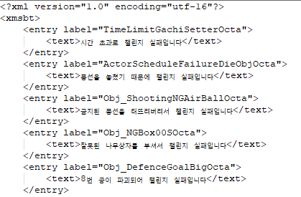

Preprocessing
Preprocessing의 중요성
RAW Text
실제 필요한 데이터

Slide 7
Preprocessing
Regular Expression
자연어로 구성된 데이터에서 원하는 내용을 뽑아 내기 위한 것
Python에서는 re Package로 기본 지원
예시) 휴대전화번호만을 뽑아내는 정규식
“01[\-0-9]+”
예시) 영문 대소문자, 한글만을 뽑아내는 정규식
“[a-zA-Zㄱ-ㅣ가-힣]+”
([\w]는 본 정규식에 0-9_이 추가됨)

Slide 8
Preprocessing
그 외
영문의 대소문자 구분 – 모두 소문자로 변형
예시) lower() 함수는 기본 제공 함수이며 입력된 영문을 소문자로 변환함.
불필요한 특수문자 제거
예시) \n (줄내림) , \t(tab 문자), …

Slide 9
Preprocessing
D3에서의 경우
대소문자 구분
예시) Inch, INCH : inch 로 통일
정규식을 활용한 무게의 용량 및 단위 구분
예시) 입력된 무게 : 600g * 12장
정규식 : [.0-9]+ → [600, 12]
정규식 : [a-zA-Zㄱ-ㅣ가-힣]+ → [g, 장]
이후 최종 추출 결과 : (600, g, 문장에서의 위치), (None, *, 위치), (12, * , 위치)
동의어를 Synonyms 사전을 통하여 모두 하나로 통일

Slide 10
Preprocessing
자연어 데이터를 컴퓨터 표현 방식으로
Image Data
Text Data
(0,0,255)
Hello
World
?
(255,0,0)
?
(0,255,0)

Slide 11
Preprocessing
One Hot Encoding
입력 데이터의 모든 단어를 column으로 하여 등장에 따라 벡터화
단어의 등장 여부를 가장 확실히 알 수 있음.
등장 단어의 수가 크면 클수록 벡터의 차원이 커짐.
단어의 유사한 정도를 표현할 수 없음
예시)
자연어 : index 0, 처리 : index 1, Step : index 2, AI : index 3
입력값 “AI” →[0,0,0,1]

Slide 12
Preprocessing
Bag of Words
One-hot 인코딩으로 만든 단어 벡터들을 이용하여 문장을 벡터화
각 단어 벡터들을 합쳐서 문장 벡터를 구성
문장 속 단어의 순서를 고려하지 않음.
One-hot과 같이 이러한 표현을 희소 표현이라 함.
예시)
자연어 : index 0, 처리 : index 1, Step : index 2, AI : index 3
입력값 “자연어 처리 AI” → + + =

Slide 13
Preprocessing
Embedding
희소 표현과 달리 사용자가 설정한 입력 차원에 맞추어서 단어를 표현
이때를 밀집 표현이라 함
이러한 밀집 표현 벡터로 단어를 표현하는 것이 Embedding
방식으로는 다음과 같은 3가지로 분류됨
통계적 방법 → Neural Network 방법 : Latent Semantic Analysis
단어 기반 방법 → 문장 기방 방법 방법 : Word2Vec 기반
Rule based → End to End → Pre-training/fine tuning : ELMo, BERT, GPT

Slide 14
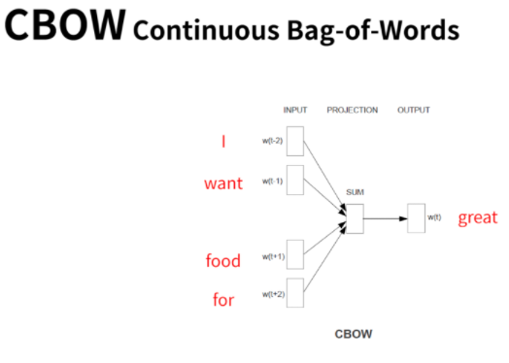
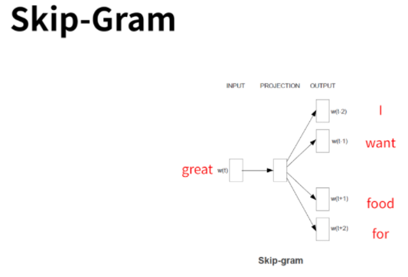
Preprocessing
Embedding –활용
Word2Vec 기반 FastText 활용
Continuous Bag of Words : 주변 단어들로 단어를 예측
Skip-gram : 입력 단어를 중심으로 주변 단어를 예측
통상적으로 Skip-gram이 성능이 더 좋다고 알려짐

Slide 15

Preprocessing
Embedding –활용
FastText – Facebook에서 개발한 Word2Vec의 개선
기존 Word2Vec에서는 단어를 쪼갤 수 없는 단위로 간주
FastText는 단어를 Subword로 쪼개어 더 작은 단위를 제작
이를 통하여 Word2Vec보다 오타 등의 입력에 더 유연하게 대응
N값을 설정하여 Subword의 길이 조절 가능

Slide 16
Preprocessing
Embedding – 특정분야 활용
전처리를 통한 자재명
예시) 고등어, 오징어, 다크브라우니, 킨에프킬라, etc…
데이터가 문장을 이루지 않기 때문에 등장 빈도를 통하여 확인 불가
그래서 오타와 같이 대응하기 어려운 단어를 위해서 사용
학습할 시의 데이터는 아래와 같음
[고등어], [오징어], [브라우니], [킨에프킬라], etc…

Slide 17
Preprocessing
Embedding – 특정분야 활용
성능 개선을 위해 유사 데이터 확인
유사 데이터는 서로 비슷한 상품끼리를 최대한 모아준 데이터
예시) 고등어 : {고등어, 고등어자반, 자반고등어, 간고등어} …
유사 데이터의 값을 모두 모아서 하나의 문장처럼 간주
예시) [고등어, 고등어자반, 자반고등어, 간고등어, …]
이 데이터를 Fasttext의 학습을 진행
유사한 데이터끼리 문장처럼 학습이 되기 때문에 유사한 단어가 발견될 경우 관련 상품을 예측하기가 쉬워졌고 성능 또한 향상

Slide 18
Preprocessing
Extra - Tokenization
특정 데이터의 경우 특성상 더욱 처리가 필요함
한국어의 경우, 용언의 다양함으로 인하여 더욱 추가 절차가 필요함
예시) 모르네, 모르데, 모르더라, 모르겠구나, 모를까, 모를지, 몰랐다, …
이를 해결하기 위해, 형태소 단위로 토큰화, 품사 태깅 등의 별도 절차가 더 필요함

Slide 19
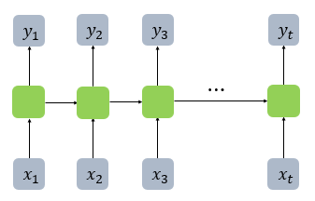
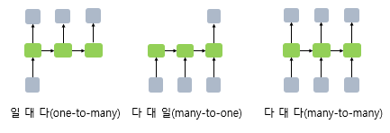
Model
Recurrent Neural Network
신경망의 출력 값이 다음 신경망의 입력 값으로 활용
순서가 중요한 데이터에 유리
Vanishing Gradient 문제 발생으로 인한 긴 문장 처리 문제 발생

Slide 20
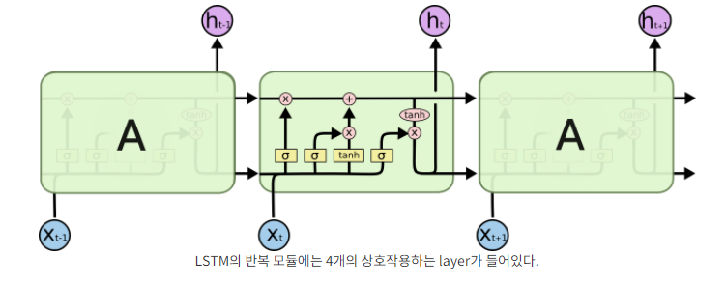
Model
Long-Short Term Memory
RNN의 Vanishing Gradient 문제를 해결하기 위해 고안
Vanishing Gradient : RNN의 신경망을 지나면서 Backpropagation의 미분 계산으로 인해 기존의 값이 계속 작아짐
RNN에 입력, 망각, 출력 게이트를 추가하여 문제 해결

Slide 21
Model
Extra – Convolution Neural Network
이미지 처리 분야에서 좋은 성능을 보여주는 CNN을 적용
적용의 어려운 점 : 문장은 이미지와 달리 길이가 항상 일정하지 않다
예시) 안녕하세요 세상에서 가장 귀여운 고양이 김고양이입니다.
안녕하십니까,
세상에서 가장 귀여운 고양이
이로 인해 문장들을 모았을 때 균일한 크기의 벡터로 만들기 어려움.
해결책 : 짧은 문장을 긴 문장에 맞도록 사용되지 않는 공백문자 등을 넣는다
예시) 안녕하십니까 → 안녕하십니까<b><b><b><b>
이를 통하여 CNN을 적용할 수 있는 벡터를 만들 수 있음

Slide 22
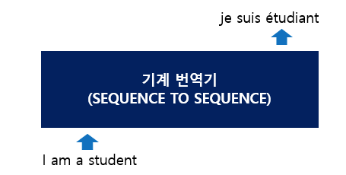
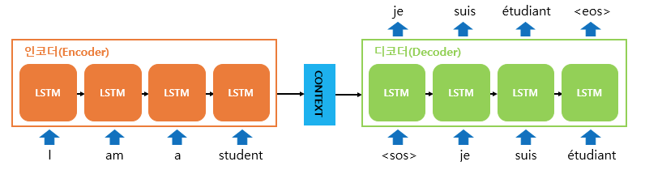
Model
Seq2Seq
기계 번역에서 사용되는 구조로, Encoder와 Decoder로 구성됨
입력된 문장을 Encoder를 통하여 하나의 벡터로 압축
이 압축된 벡터를 Context Vector라 칭함
Context Vector를 Decoder로 보내서 번역
Encoder와 Decoder는 RNN 기반 모델들로 구성되어 있음

Slide 23
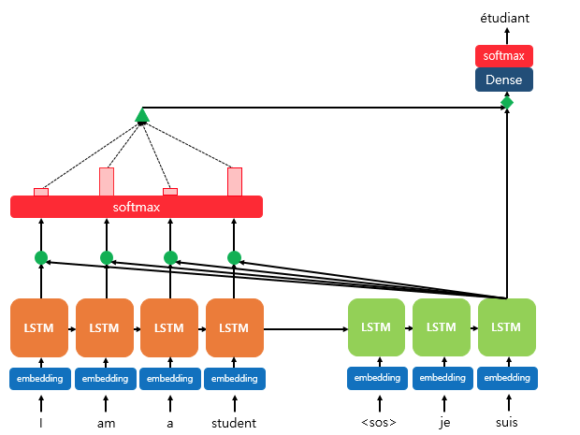
Model
Attention Model
근본적인 RNN 기반 모델의 문제점인 입력 길이에 따른 정확도 하락을 개선
문장에서 중요한 단어가 있고 중요하지 않은 단어가 존재함
예시) The quick brown fox jumps over the lazy dog.
Fox, Dog는 다른 The, lazy 같은 단어보다 문장 의미 전달에 중요함
이미지 처리에서 특정 부분을 주목(Attention)해서 판단하는 것을 자연어에 적용

Slide 24
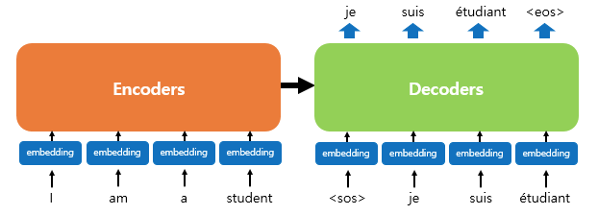
Model
Transformer model
Attention is all you need 논문에서 제안된 모델
RNN 관련 모델을 사용하지 않고 Encoder와 Decoder만을 사용
논문에서는 인코더와 디코더의 개수를 각각 6개 사용
Self Attention - 문장에서 각 단어끼리 얼마나 관계가 있는지를 계산해서 반영하는 방법

Slide 25
Model
Transformer model Based - 전이학습(Transfer Learning)
사람은 새롭게 무언가를 학습할 때 기존에 관련 있는 경험을 활용
이전 학습 모델들은 하나의 도메인에만 전용으로 학습된 모델
하나의 학습 모델을 학습시키는 데에는 많은 자원과 시간이 필요함
전이학습은 이전에 학습된 모델을 새로운 모델의 학습에 활용하는 것을 목적으로 함

Slide 26
Model
BERT
BERT는 전이학습을 이용한 “사전 훈련 언어모델”
Pre-Training 과정(Masked language model)
입력된 문장 중에서 임의의 단어를 <Mask>로 가림
<Mask>에 알맞은 단어를 Guessing 하여 학습
Pre training한 모델을 바탕으로 전이학습을 이용해 본 모델 학습
현재 가장 성능이 좋은 언어 모델의 기반이 되고 있음
이외에 ALBERTA, ELECTRA 등 다양한 모델이 존재

Slide 27
Model
기타
GAN 과 같은 생성모델은 자연어 처리에 좋은 성능을 보이지 않음
원인 : Discrete한 자연어 데이터로 인하여 미분이 불가능하다는 점
하지만 GAN을 활용하려는 시도는 존재함
Reinforcement Learning 또한 활용하려는 시도가 존재함
GAN이나 Reinforcement Learning의 기법을 자연어 처리 학습 모델에 보조적인 역할을 하도록 하고 있음
예시) SeqGAN, ELECTRA

Slide 28
Q & A

